Slide 1
Costa Rica

Slide 2
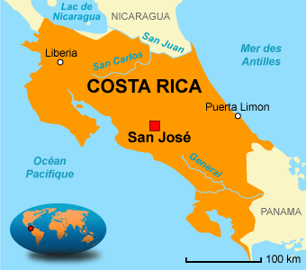
¿Dónde está Costa Rica?
Notes:
<numéro>

Slide 3
Costa Rica se encuentra en América del Norte.
Está situado entre Panamá y Nicaragua.
Hay más de 4 937 755 habitantes.
La capital es San José.

Slide 4
Calendario escolar
Como en francia, hay 2 sistemas de escuela en Costa Rica: pública y privada. Casi tienen el mismo calendario escolar.
La cosecha del café determina el año escolar en Costa Rica.
En efecto, hay 200 días de escuela que se hacen de febrero hasta diciembre.
La vacaciones de año nuevo son las más largas. Los alumnos tienen 2 meses de vacaciones entre el mes de diciembre hasta el mes de febrero.
Hay también otras vacaciones en julio y en marzo durante 15 días.

Slide 5
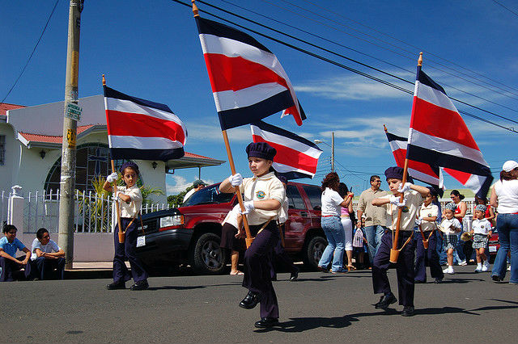
El día de la independencia
El 15 de septiembre, se celebra el día de la independencia de Costa Rica. No trabaja la gente.

Slide 6
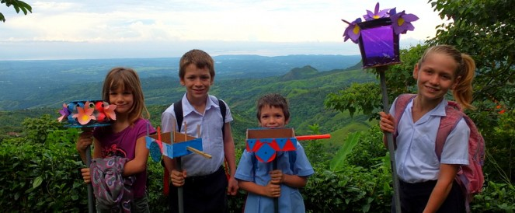
También hay una carrera de relevos en todos los países de America Central
El 14 de la noche un desfile nocturno en el que los niños llevan faroles hechos en casa,para celebrar la víspera de la independencia
A las Diez de la noche, el himno Nacional se interpreta en todo el país

